Slide 1
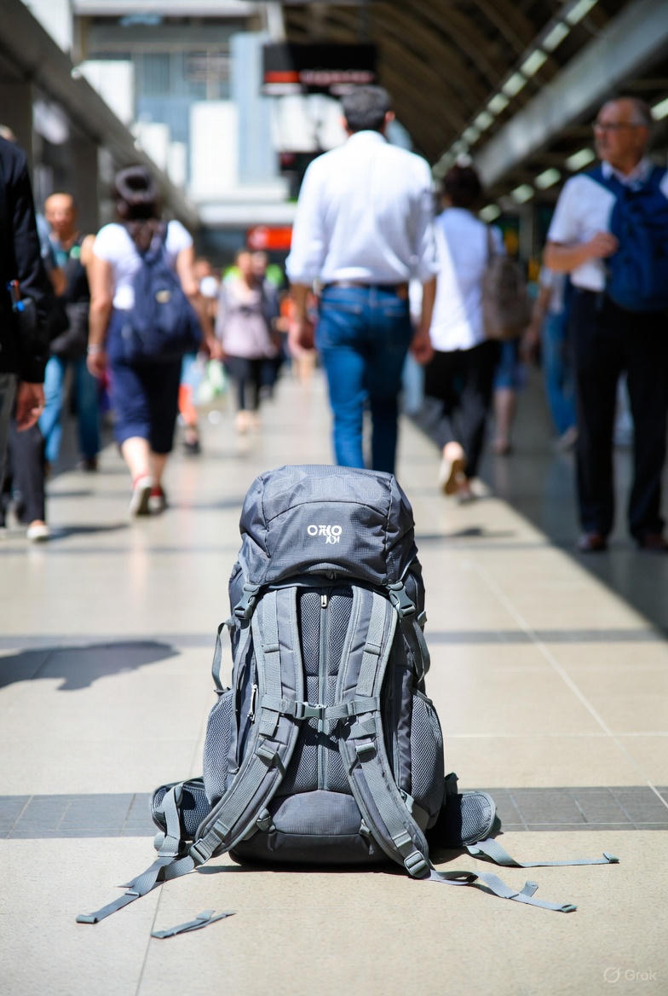
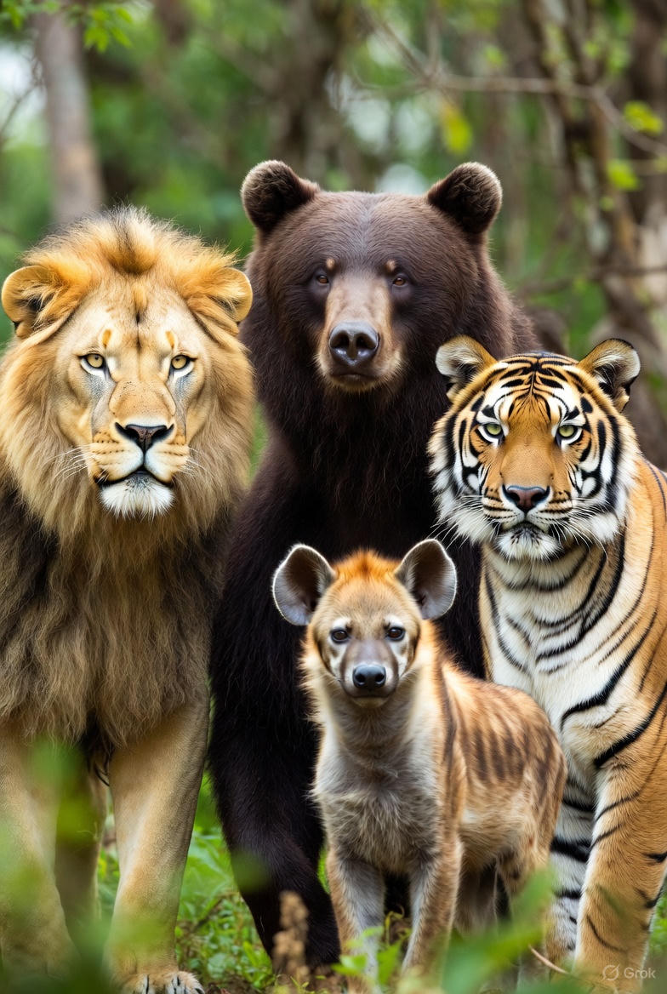


ר' שמעון בן אלעזר: מציאה מיוחדת
בבא מציעא כד ע"א

Slide 2
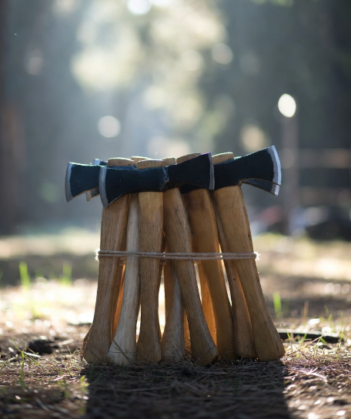

מודה רבי שמעון בן אלעזר בכלים חדשים ששבעתן העין – שחייב להכריז
ואלו הן כלים חדשים שלא שבעתן העין - שאינו חייב להכריז?
כגון בדי מחטין, וצינוריות, ומחרוזות של קרדומות
כל אלו שאמרו - אימתי מותרים?
בזמן שמצאן אחד אחד,
אבל מצאן שנים שנים - חייב להכריז
תניא
בדי מחטין וצינוריות - לקמיה מפרש בדי מחטין שתולין בו מחטין:
וצינוריות - מזלגות קטנים שטוות בו זהב:
אחת אחת - בד אחת, ומחרוז אחד:
חייב להכריז - דמנין הוי סימן:

Slide 3
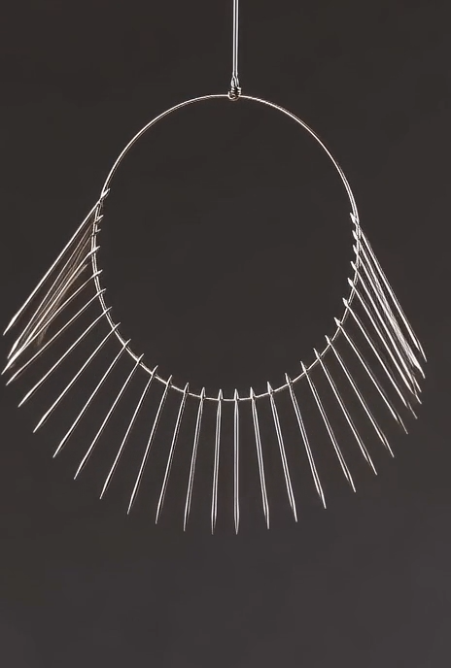
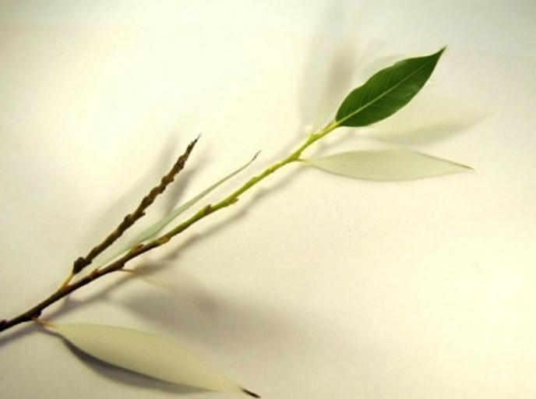
מודה רבי שמעון בן אלעזר בכלים חדשים ששבעתן העין – שחייב להכריז
ואלו הן כלים חדשים שלא שבעתן העין - שאינו חייב להכריז?
כגון בדי מחטין, וצינוריות, ומחרוזות של קרדומות
כל אלו שאמרו - אימתי מותרים?
בזמן שמצאן אחד אחד,
אבל מצאן שנים שנים - חייב להכריז
תניא
מאי "בדי"?
שוכי.
ואמאי קרו ליה "בדי"?
דבר דתלו ביה מידי – "בד" קרו ליה,
כי ההוא דתנן התם:
עלה אחד בבד אחד
שוכי - ענפים של אילן:
עלה אחד בבד אחד - במסכת סוכה (מד, ב), גבי ערבה שנשרו מקצת עליה ונשתיירו בה שלשה עלין לחין,
ואיכא דאמרי אפילו עלה אחד בבד אחד כשירה:

Slide 4
ר' שמעון בן אלעזר: מציאה מיוחדת
בבא מציעא כד ע"א

Slide 5
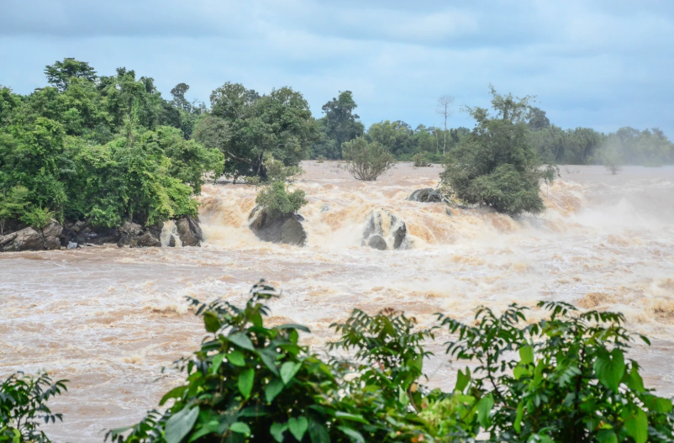
וכן היה רבי שמעון בן אלעזר אומר:
המציל מן הארי, ומן הדוב, ומן הנמר, ומן הברדלס,
ומן זוטו של ים, ומשלוליתו של נהר
המוצא בסרטיא ופלטיא גדולה,
ובכל מקום שהרבים מצויין שם
הרי אלו שלו
מפני שהבעלים מתיאשין מהן
ברדלס - צבוע, ויש אומרים פוטיא"ש, ודרך להרוג אווזים ותרנגולים:
וכל מקום שהרבים כו' - ואפילו דבר שיש בו סימן:

Slide 6





וכן היה רבי שמעון בן אלעזר אומר:
....
המוצא בסרטיא ופלטיא גדולה,
ובכל מקום שהרבים מצויין שם
הרי אלו שלו
מפני שהבעלים מתיאשין מהן
איבעיא להו
כי קאמר רבי שמעון בן אלעזר
ברוב כנענים - אבל ברוב ישראל לא;
או דלמא
אפילו ברוב ישראל נמי אמר
אם תמצא לומר
הלכה כמותו:
דוקא ברוב כנענים
או
אפילו ברוב ישראל
ואם תמצא לומר
פליגי אפילו ברוב כנענים:
הלכה כמותו
או
אין הלכה כמותו
ואם תמצא לומר פליגי,
ברוב ישראל ודאי פליגי:
ברוב כנענים פליגי
או
לא פליגי
אם תמצא לומר
אפילו ברוב ישראל נמי אמר:
פליגי רבנן עליה
או
לא פליגי

Slide 7
וכן היה רבי שמעון בן אלעזר אומר: המוצא בסרטיא ופלטיא גדולה,
ובכל מקום שהרבים מצויין שם
הרי אלו שלו
מפני שהבעלים מתיאשין מהן
איבעיא להו
ואם תמצא לומר פליגי,
ברוב ישראל ודאי פליגי:
ברוב כנענים פליגי
או
לא פליגי
אם תמצא לומר
אפילו ברוב ישראל נמי אמר:
פליגי רבנן עליה
או
לא פליגי
כי קאמר רבי שמעון בן אלעזר
ברוב כנענים - אבל ברוב ישראל לא;
או דלמא
אפילו ברוב ישראל נמי אמר
ואם תמצא לומר
פליגי אפילו ברוב כנענים:
הלכה כמותו
או
אין הלכה כמותו
מי הם הרבים עליהם דיבר ר' שמעון בן אלעזר שבהם הדין "הרי אלו שלו", האם הם גוים או אפילו כשהם יהודים?
מה דעת חכמים ביחס למי שמוצא אבידה בסרטיא ופלטיא גדולה כשיש שם רוב ישראל?
אם תמצא לומר
הלכה כמותו:
דוקא ברוב כנענים
או
אפילו ברוב ישראל
מה דעת חכמים ביחס למי שמוצא אבידה בסרטיא ופלטיא גדולה כשיש שם רוב כנענים?
האם הלכה כדעת ר' שמעון בן אלעזר ברוב כנענים או שלא?
האם הלכה כדעת ר' שמעון בן אלעזר אפילו גם ברוב ישראל?

Slide 8
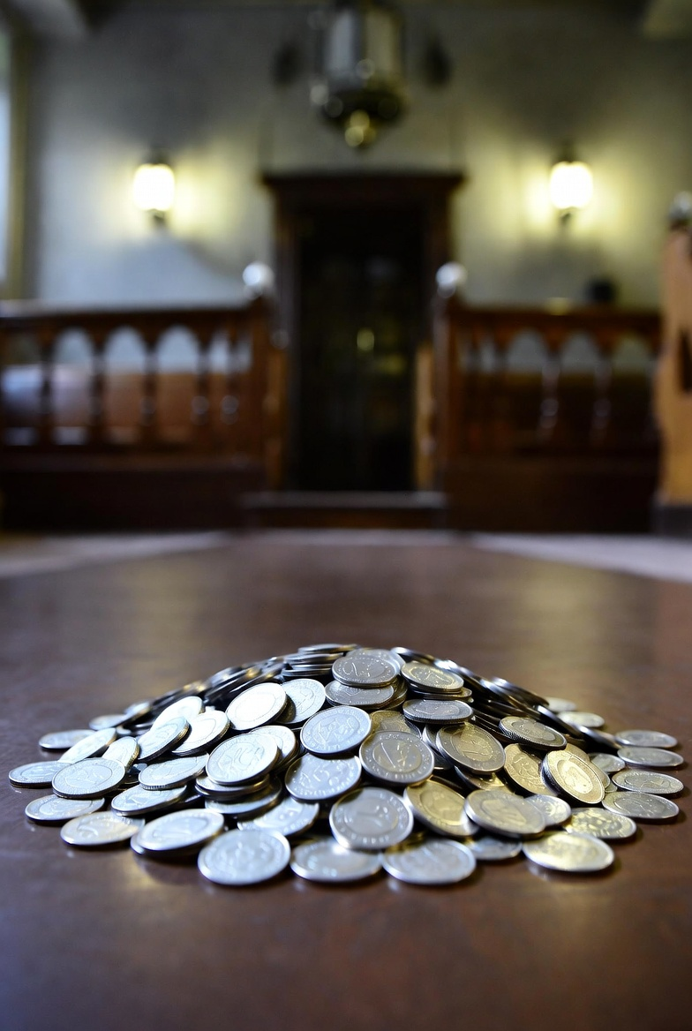
וכן היה רבי שמעון בן אלעזר אומר: ובכל מקום שהרבים מצויין שם
הרי אלו שלו
מפני שהבעלים מתיאשין מהן
המוצא מעות בבתי כנסיות ובבתי מדרשות
ובכל מקום שהרבים מצויין שם
הרי אלו שלו
מפני שהבעלים מתיאשין מהן
תא שמע
מאן שמעת ליה דאזיל בתר רובא, רבי שמעון בן אלעזר, שמעת מינה:
אפילו ברוב ישראל נמי!
מי הם הרבים עליהם דיבר ר' שמעון בן אלעזר שבהם הדין "הרי אלו שלו", האם הם גוים או אפילו כשהם יהודים?
הוכחה מהברייתא:
הוא דיבר אפילו כשיש יהודים רבים – גם אז הרי אלו שלו.
המוצא מעות - קא סלקא דעתך "צבורי מעות" דקתני מתניתין חייב להכריז, והכא הואיל ורבים מצויין שם הרי אלו שלו, שנתייאשו הבעלים:
דאזיל בתר רובא - כלומר שהולך בדין מציאה אחר טעם רבים מצויים שם:
ברוב ישראל - דסתם בתי כנסיות ישראל בהן:

Slide 9
וכן היה רבי שמעון בן אלעזר אומר: ובכל מקום שהרבים מצויין שם
הרי אלו שלו
מפני שהבעלים מתיאשין מהן
המוצא מעות בבתי כנסיות ובבתי מדרשות
ובכל מקום שהרבים מצויין שם
הרי אלו שלו
מפני שהבעלים מתיאשין מהן
תא שמע
מאן שמעת ליה דאזיל בתר רובא, רבי שמעון בן אלעזר, שמעת מינה:
אפילו ברוב ישראל נמי!
הכא במאי עסקינן
במפוזרין
מי הם הרבים עליהם דיבר ר' שמעון בן אלעזר שבהם הדין "הרי אלו שלו", האם הם גוים או אפילו כשהם יהודים?
הוכחה מהברייתא:
הוא דיבר אפילו כשיש יהודים רבים – גם אז הרי אלו שלו.
אי במפוזרין
מאי אריא "מקום שהרבים מצויין שם", אפילו אין הרבים מצויין שם?!
דחיית ההוכחה – הצעה 1:
מדובר שמצא כסף מפוזר, ובמקרה כזה גם חכמים יגידו שניתן לקחת, ולא ניתן לדעת מה יגיד רשב"א ברוב ישראל
דחיית הדחייה:
אם מדובר בכסף מפוזר, למה נכתב "מקום שהרבים..."?!
לכן, לא יתכן שמדובר בכסף מפוזר, כי הסיבה שזה מותר הוא שהרבים מצויין שם, ולא הפיזור, מה שמראה שההוכחה כן טובה
במפוזרים - ורבנן היא, דמודו במפוזרין, דתנן: מעות מפוזרין הרי אלו שלו:

Slide 10
וכן היה רבי שמעון בן אלעזר אומר: ובכל מקום שהרבים מצויין שם
הרי אלו שלו
מפני שהבעלים מתיאשין מהן
המוצא מעות בבתי כנסיות ובבתי מדרשות
ובכל מקום שהרבים מצויין שם
הרי אלו שלו
מפני שהבעלים מתיאשין מהן
תא שמע
מאן שמעת ליה דאזיל בתר רובא, רבי שמעון בן אלעזר, שמעת מינה:
אפילו ברוב ישראל נמי!
מי הם הרבים עליהם דיבר ר' שמעון בן אלעזר שבהם הדין "הרי אלו שלו", האם הם גוים או אפילו כשהם יהודים?
אי במפוזרין
מאי אריא "מקום שהרבים מצויין שם", אפילו אין הרבים מצויין שם?!
הכא במאי עסקינן
במפוזרין
"בתי מדרשות" - מאי איכא למימר?
בתי מדרשות – דידן, דיתבי בהו כנענים
השתא דאתית להכי:
בתי כנסיות נמי – דידן, דיתבי בהו כנענים
אלא לעולם בצרורין
והכא במאי עסקינן?
"בבתי כנסיות" של כנענים
הוכחה מהברייתא:
הוא דיבר אפילו כשיש יהודים רבים – גם אז הרי אלו שלו.
דחיית ההוכחה – הצעה 1:
מדובר שמצא כסף מפוזר, ובמקרה כזה גם חכמים יגידו שניתן לקחת, ולא ניתן לדעת מה יגיד רשב"א ברוב ישראל
דחיית ההוכחה – הצעה 2:
מדובר שמצא כסף צרור, אבל עדיין לא ניתן לדעת מה דעתו של רשב"א ברוב יהודים, משום שמדובר בבית כנסת של גוים
דחיית הדחייה:
אם מדובר בכסף מפוזר, למה נכתב "מקום שהרבים.."?!
לכן, לא יתכן שמדובר בכסף מפוזר, כי הסיבה שזה מותר הוא הרבים ולא הפיזור, מה שמראה שההוכחה כן טובה
כנסיות - אסיפת מקום שמתכנסים שם להתיעץ ולהוועד:
דיתבי בהו נכרים - שהן חוץ לעיר, ומושיבין בה נכרים לשמור:

Slide 11

וכן היה רבי שמעון בן אלעזר אומר: ובכל מקום שהרבים מצויין שם
הרי אלו שלו
מפני שהבעלים מתיאשין מהן
המוצא מעות בבתי כנסיות ובבתי מדרשות
ובכל מקום שהרבים מצויין שם
הרי אלו שלו
מפני שהבעלים מתיאשין מהן
תא שמע
מאן שמעת ליה דאזיל בתר רובא, רבי שמעון בן אלעזר, שמעת מינה:
אפילו ברוב ישראל נמי!
מי הם הרבים עליהם דיבר ר' שמעון בן אלעזר שבהם הדין "הרי אלו שלו", האם הם גוים או אפילו כשהם יהודים?
"בתי מדרשות" - מאי איכא למימר?
בתי מדרשות – דידן, דיתבי בהו כנענים
השתא דאתית להכי:
בתי כנסיות נמי – דידן, דיתבי בהו כנענים
אלא לעולם בצרורין
והכא במאי עסקינן?
"בבתי כנסיות" של כנענים
הוכחה מהברייתא:
הוא דיבר אפילו כשיש יהודים רבים – גם אז הרי אלו שלו.
דחיית ההוכחה – הצעה 1:
מדובר שמצא כסף מפוזר, ובמקרה כזה גם חכמים יגידו שניתן לקחת, ולא ניתן לדעת מה יגיד רשב"א ברוב ישראל
דחיית ההוכחה – הצעה 2:
מדובר שמצא כסף צרור, אבל עדיין לא ניתן לדעת מה דעתו של רשב"א ברוב יהודים, משום שמדובר בבית כנסת של גוים
דחיית הדחייה:
אם מדובר בכסף מפוזר, למה נכתב "מקום שהרבים.."?!
לכן, לא יתכן שמדובר בכסף מפוזר, כי הסיבה שזה מותר הוא הרבים ולא הפיזור, מה שמראה שההוכחה כן טובה
כנסיות - אסיפת מקום שמתכנסים שם להתיעץ ולהוועד:
דיתבי בהו נכרים - שהן חוץ לעיר, ומושיבין בה נכרים לשמור:

Slide 13
ר' שמעון בן אלעזר: מציאה מיוחדת
בבא מציעא כד ע"א

Slide 14
וכן היה רבי שמעון בן אלעזר אומר:
....
המוצא בסרטיא ופלטיא גדולה,
ובכל מקום שהרבים מצויין שם
הרי אלו שלו
מפני שהבעלים מתיאשין מהן
איבעיא להו
כי קאמר רבי שמעון בן אלעזר
ברוב כנענים - אבל ברוב ישראל לא;
או דלמא
אפילו ברוב ישראל נמי אמר
אם תמצא לומר
הלכה כמותו:
דוקא ברוב כנענים
או
אפילו ברוב ישראל
ואם תמצא לומר
פליגי אפילו ברוב כנענים:
הלכה כמותו
או
אין הלכה כמותו
ואם תמצא לומר פליגי,
ברוב ישראל ודאי פליגי:
ברוב כנענים פליגי
או
לא פליגי
אם תמצא לומר
אפילו ברוב ישראל נמי אמר:
פליגי רבנן עליה
או
לא פליגי

Slide 15
וכן היה רבי שמעון בן אלעזר אומר: ובכל מקום שהרבים מצויין שם
הרי אלו שלו
מפני שהבעלים מתיאשין מהן
תא שמע
מאן שמעת ליה דאזיל בתר רובא, רבי שמעון בן אלעזר, שמעת מינה:
כי קאמר רבי שמעון בן אלעזר – "ברוב כנענים"
אבל,
"ברוב ישראל" – לא
מצא בה אבידה
אם רוב ישראל - חייב להכריז
אם רוב כנענים - אינו חייב להכריז
מי הם הרבים עליהם דיבר ר' שמעון בן אלעזר שבהם הדין "הרי אלו שלו", האם הם גוים או אפילו כשהם יהודים?
הוכחה מהברייתא:
הוא דיבר רק על רוב גוים– שרק אז הרי אלו שלו. אבל ברוב ישראל, הוא חייב להכריז
מצא בה אבידה - משנה היא בסדר טהרות, בעיר שישראל ונכרים דרים בה, במסכת מכשירין:

Slide 16
וכן היה רבי שמעון בן אלעזר אומר: ובכל מקום שהרבים מצויין שם
הרי אלו שלו
מפני שהבעלים מתיאשין מהן
תא שמע
מאן שמעת ליה דאזיל בתר רובא, רבי שמעון בן אלעזר, שמעת מינה:
כי קאמר רבי שמעון בן אלעזר – "ברוב כנענים"
אבל,
"ברוב ישראל" – לא
מצא בה אבידה
אם רוב ישראל - חייב להכריז
אם רוב כנענים - אינו חייב להכריז
מי הם הרבים עליהם דיבר ר' שמעון בן אלעזר שבהם הדין "הרי אלו שלו", האם הם גוים או אפילו כשהם יהודים?
הוכחה מהברייתא:
הוא דיבר רק על רוב גוים– שרק אז הרי אלו שלו. אבל ברוב ישראל, הוא חייב להכריז
הא מני רבנן היא
תפשוט מינה,
דמודו ליה רבנן לרבי שמעון בן אלעזר - ברוב כנענים?!
דחיית ההוכחה – הצעה 1:
זו בכלל לא דעת ר' שמעון בן אלעזר, אלא דעת חכמים, שלדעתם יש הבדל בין רוב ישראל לרוב גוים.
דחיית הדחייה:
אם כך, ייצא שניתן לענות על שאלה
ותפשוט מיהא - מקצת משאלותיך,
דמודו רבנן ברוב נכרים, ופליגי ברוב ישראל:
מה דעת חכמים ביחס למי שמוצא אבידה בסרטיא ופלטיא גדולה כשיש שם רוב כנענים?

Slide 17
וכן היה רבי שמעון בן אלעזר אומר: ובכל מקום שהרבים מצויין שם
הרי אלו שלו
מפני שהבעלים מתיאשין מהן
תא שמע
מאן שמעת ליה דאזיל בתר רובא, רבי שמעון בן אלעזר, שמעת מינה:
כי קאמר רבי שמעון בן אלעזר – "ברוב כנענים"
אבל,
"ברוב ישראל" – לא
מצא בה אבידה
אם רוב ישראל - חייב להכריז
אם רוב כנענים - אינו חייב להכריז
מי הם הרבים עליהם דיבר ר' שמעון בן אלעזר שבהם הדין "הרי אלו שלו", האם הם גוים או אפילו כשהם יהודים?
הוכחה מהברייתא:
הוא דיבר רק על רוב גוים– שרק אז הרי אלו שלו. אבל ברוב ישראל, הוא חייב להכריז
אלא לעולם רבי שמעון בן אלעזר היא,
ואפילו ברוב ישראל נמי,
והכא במאי עסקינן בטמון
הא מני רבנן היא
תפשוט מינה,
דמודו ליה רבנן לרבי שמעון בן אלעזר - ברוב כנענים?!
דחיית ההוכחה – הצעה 2:
לא ניתן לדעת מה דעתו של ר' שמעון בן אלעזר, משום שמדובר בטמון, ולכן חייב להכריז ברוב ישראל
דחיית ההוכחה – הצעה 1:
זו בכלל לא דעת ר' שמעון בן אלעזר, אלא דעת חכמים, שלדעתם יש הבדל בין רוב ישראל לרוב גוים.
דחיית הדחייה:
אם כך, ייצא שניתן לענות על שאלה
בטמון - דכיון דטמנו לאו אבידה היא, הלכך ברוב ישראל יכריז:

Slide 18
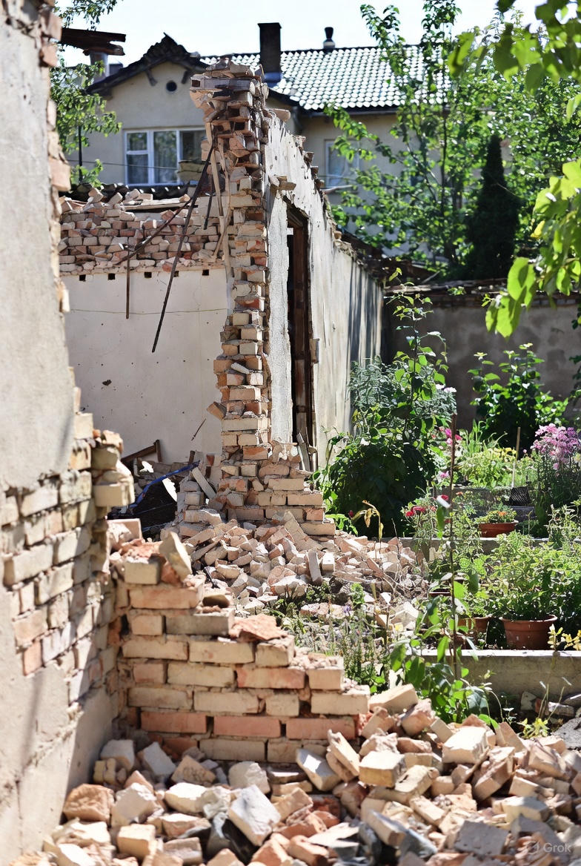
שאינה עשויה לפנות - רגילים היו בעלים להניחה ימים רבים, ולא לפנותה מיד:
תא שמע
ונמלך עליה לפנותה מיד, ועל כרחו, או יטלנו או יהא הפקר. להכי נקט שאינה עשויה לפנות, דאי עשויה לפנות - אבידה מדעת היא, שהיה לו לחוש שמא יפנה:
מאן שמעת ליה דאזיל בתר רובא, רבי שמעון בן אלעזר, שמעת מינה:
כי קאמר רבי שמעון בן אלעזר – "ברוב כנענים"
אבל,
"ברוב ישראל" – לא
מצא בה אבידה
אם רוב ישראל - חייב להכריז
אם רוב כנענים - אינו חייב להכריז
מי הם הרבים עליהם דיבר ר' שמעון בן אלעזר שבהם הדין "הרי אלו שלו", האם הם גוים או אפילו כשהם יהודים?
הוכחה מהברייתא:
הוא דיבר רק על רוב גוים– שרק אז הרי אלו שלו. אבל ברוב ישראל, הוא חייב להכריז
אלא לעולם רבי שמעון בן אלעזר היא,
ואפילו ברוב ישראל נמי,
והכא במאי עסקינן בטמון
הא מני רבנן היא
דחיית ההוכחה – הצעה 2:
לא ניתן לדעת מה דעתו של ר' שמעון בן אלעזר, משום שמדובר בטמון, ולכן חייב להכריז ברוב ישראל
אי בטמון מאי עבידתיה גביה, והתנן:
מצא כלי באשפה: מכוסה – לא יגע בו, מגולה – נוטל ומכריז?
ניסיון של דחיית הדחייה:
אם כך, שמדובר בטמון, אז בכלל איך הוא נוגע באבידה??
כדאמר רב פפא: באשפה שאינה עשויה לפנות, ונמלך עליה לפנותה; הכא נמי - באשפה שאינה עשויה לפנות, ונמלך עליה לפנותה
הפלת הניסיון של דחיית הדחייה:
מדובר באשפה כזאת שאז מותר לגעת בטמון

Slide 19
תא שמע
אלא לעולם רבי שמעון בן אלעזר היא,
ואפילו ברוב ישראל נמי,
והכא במאי עסקינן בטמון
מצא בה אבידה
אם רוב ישראל - חייב להכריז
אם רוב כנענים - אינו חייב להכריז
ואיבעית אימא,
לעולם רבנן
מי קתני "הן שלו" - אינו חייב להכריז קתני, ויניח,
וייתי ישראל ויהיב ביה סימנא - ושקיל
מי הם הרבים עליהם דיבר ר' שמעון בן אלעזר שבהם הדין "הרי אלו שלו", האם הם גוים או אפילו כשהם יהודים?
הוכחה מהברייתא:
הוא דיבר רק על רוב גוים– שרק אז הרי אלו שלו. אבל ברוב ישראל, הוא חייב להכריז
דחיית ההוכחה – הצעה 2:
לא ניתן לדעת מה דעתו של ר' שמעון בן אלעזר, משום שמדובר בטמון, ולכן חייב להכריז ברוב ישראל
ואיבעית אימא לעולם רבנן - ובשאינה טמון,
ולא תפשוט מינה, דמודו ליה ברוב נכרים:
מי קתני כו' אינו חייב להכריז קתני - דכיון דרובא נכרים,
דלמא דנכרים הוא, ושלו נמי לא הויא, דלא אזלי רבנן בתר רובא בממונא:
מה דעת חכמים ביחס למי שמוצא אבידה בסרטיא ופלטיא גדולה כשיש שם רוב כנענים?

Slide 21
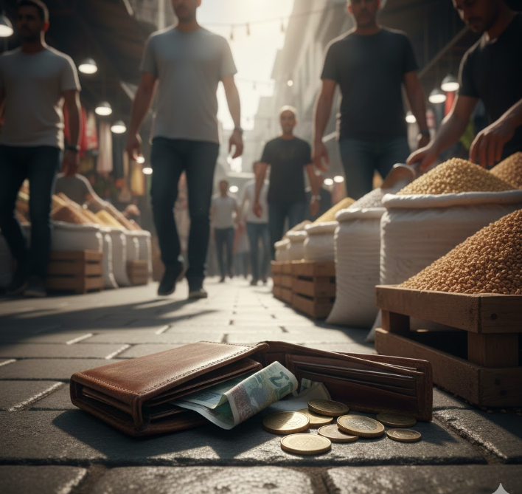

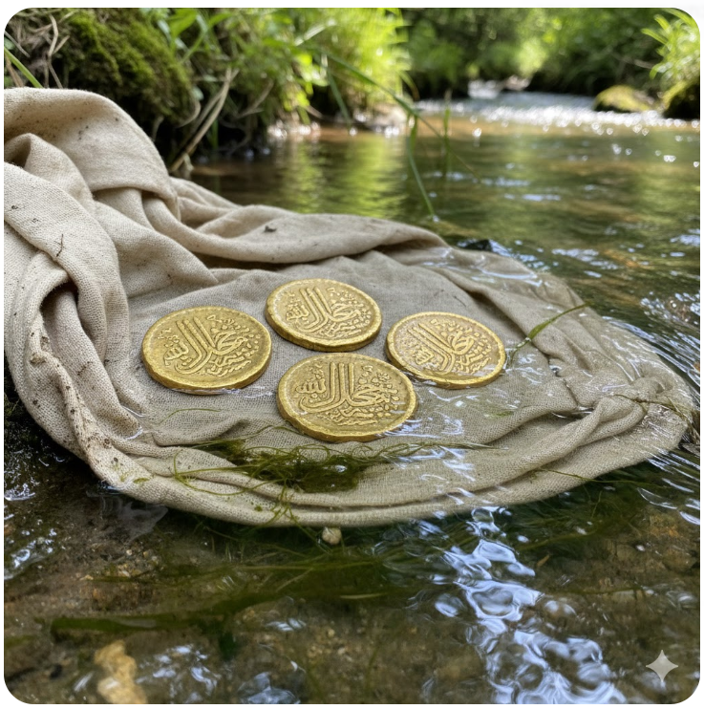
ר' שמעון בן אלעזר: יש הכרעה?!
בבא מציעא כד ע"ב

Slide 22
וכן היה רבי שמעון בן אלעזר אומר:
המציל מן הארי, ומן הדוב, ומן הנמר, ומן הברדלס,
ומן זוטו של ים, ומשלוליתו של נהר
המוצא בסרטיא ופלטיא גדולה,
ובכל מקום שהרבים מצויין שם
הרי אלו שלו
מפני שהבעלים מתיאשין מהן

Slide 23
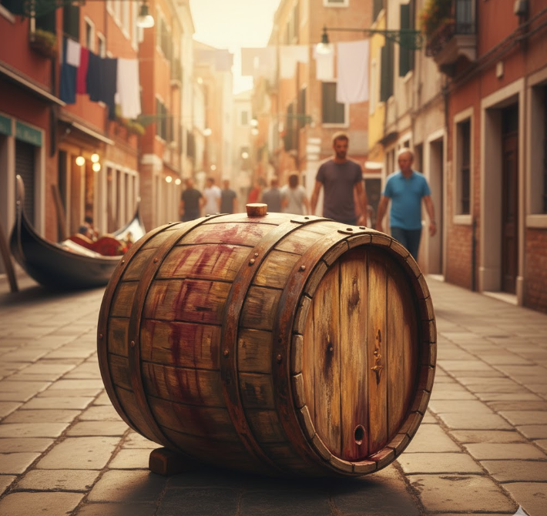
כמאן?
כרבי שמעון בן אלעזר,
שמע מינה:
כי קאמר רבי שמעון בן אלעזר ברוב כנענים, אבל ברוב ישראל לא
דאמר רב אסי:
מצא חבית יין
בעיר שרובה כנענים – מותרת משום מציאה, ואסורה בהנאה
בא ישראל ונתן בה סימן – מותרת בשתיה למוצאה
תא שמע
מי הם הרבים עליהם דיבר ר' שמעון בן אלעזר שבהם הדין "הרי אלו שלו", האם הם גוים או אפילו כשהם יהודים?
לעולם אימא לך:
רבי שמעון בן אלעזר – אפילו ברוב ישראל נמי קאמר
ורב אסי - סבר לה כוותיה בחדא, ופליג עליה בחדא
הוכחה מהברייתא:
הוא דיבר רק על רוב גוים– שרק אז הרי אלו שלו. אבל ברוב ישראל, הוא חייב להכריז
וכי מאחר דאסירא בהנאה מותרת משום מציאה - למאי הלכתא?
אמר רב אשי
לקנקנה.
דחיית ההוכחה:
כאן זו דעת רב אסי,
ולא ניתן לדעת מה באמת יגיד רשב"א ברוב ישראל
מותרת משום מציאה - דאינו חייב להכריז:
ואסורה בהנאה - ולקמיה פריך אם כן מה היתר יש במציאתה?!
בא ישראל ונתן סימן - יצאת מספק יין נכרים ומותרת בשתיה למוצאה, דכיון דרובא נכרים נתייאשו הבעלים:

Slide 24

ההוא גברא דאשכח ארבעה זוזי דציירי בסדינא ושדו בנהר בירן אתא לקמיה דרב יהודה
אמר ליה: זיל אכריז
והא זוטו של ים הוא?
שאני נהר בירן,
כיון דמתקיל לא מיאש.
והא רובא כנענים נינהו,
שמע מינה:
אין הלכה כרבי שמעון בן אלעזר - אפילו ברוב כנענים?
שאני נהר בירן,
דישראל סכרו ליה וישראל כרו ליה
כיון דישראל סכרו ליה – אימור מישראל נפל
וכיון דישראל כרו ליה – לא מיאש
ושדו בנהר בירן - ומושלכין בנהר בירן:
דמתקיל - יש בו מכשולים, אבנים וסתימת גדר שעושין לדגים, ולא מיאש - סבר לא יוכל הנהר להוליכם חוץ למכשולים, ורגילים היו לסוכרו ולנקותו ולכרותו שישטפו מימיו, וסומך שימצאם כשיסכרו אותו וינקום:
סכרו ליה - שקורין נשנ"ש בלעז, כמו עושי שכר אגמי נפש (ישעיהו יט):
אימא מישראל נפיל - לפיכך חייב להכריז, ולא אמרינן יניח, כדאמרינן לעיל ברוב נכרים לרבנן:
לא מיאש - שהכורה ימצאם:

Slide 25
רב יהודה הוה שקיל ואזיל בתריה דמר שמואל
בשוקא דבי דיסא
אמר ליה:
מצא כאן ארנקי מהו?
אמר ליה:
הרי אלו שלו.
בא ישראל ונתן בה סימן מהו?
אמר ליה:
חייב להחזיר.
תרתי?
אמר ליה:
לפנים משורת הדין
כי הא דאבוה דשמואל
אשכח הנך חמרי במדברא
ואהדרינהו למרייהו
לבתר תריסר ירחי שתא
לפנים משורת הדין
בתר תריסר ירחי שתא - מצאם:
דבי דיסא - שמוכרים שם חטים כתושין לדייסא, ורבים מצויין שם:

Slide 26
רבא הוה שקיל ואזיל בתריה דרב נחמן בשוקא דגלדאי
ואמרי לה בשוקא דרבנן
אמר ליה:
מצא כאן ארנקי מהו?
אמר ליה:
הרי אלו שלו.
בא ישראל ונתן בה סימן מהו?
אמר ליה:
הרי אלו שלו.
והלא עומד וצווח?
נעשה כצווח על ביתו שנפל,
ועל ספינתו שטבעה בים
דגלדאי - רצענים:

Slide 27

רבא הוה שקיל ואזיל בתריה דרב נחמן בשוקא דגלדאי
ואמרי לה בשוקא דרבנן
אמר ליה:
מצא כאן ארנקי מהו?
אמר ליה:
הרי אלו שלו.
בא ישראל ונתן בה סימן מהו?
אמר ליה:
הרי אלו שלו.
והלא עומד וצווח?
נעשה כצווח על ביתו שנפל,
ועל ספינתו שטבעה בים
רב יהודה הוה שקיל ואזיל בתריה דמר שמואל
בשוקא דבי דיסא
אמר ליה:
מצא כאן ארנקי מהו?
אמר ליה:
הרי אלו שלו.
בא ישראל ונתן בה סימן מהו?
אמר ליה:
חייב להחזיר.
תרתי?
אמר ליה:
לפנים משורת הדין
...

Slide 28
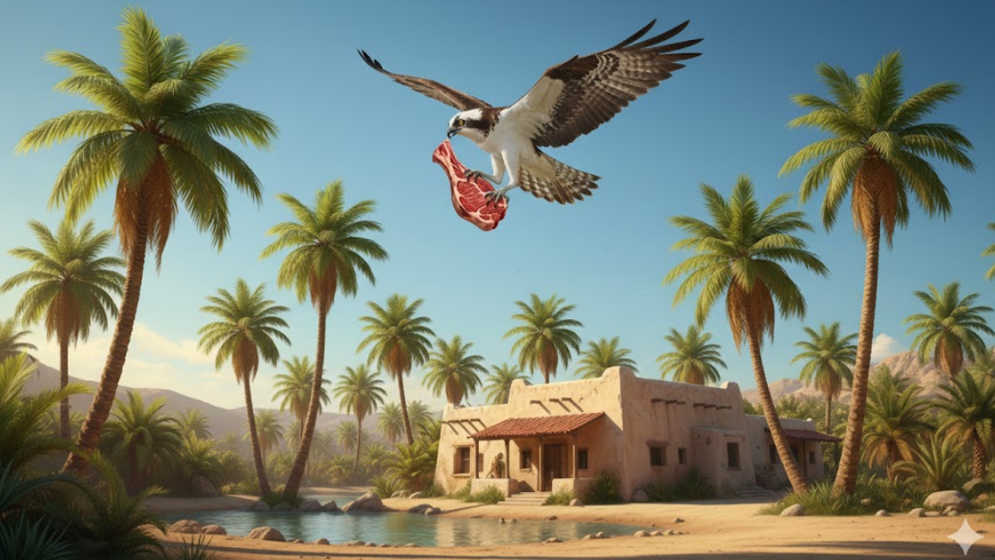
ההוא דיו דשקיל בשרא בשוקא,
ושדיה בצנייתא דבי בר מריון
אתא לקמיה דאביי
אמר ליה: זיל שקול לנפשך
והא רובא דישראל נינהו
שמעת מינה:
הלכה כרבי שמעון בן אלעזר - אפילו ברוב ישראל?
שאני דיו, דכזוטו של ים דמי
דיו - עוף שקורין אוזלטו"ר, והוא לשון דיה:
ושדיה בצנייתא דבי בר מריון - השליכתו בין דקלים של בר מריון:
והא אמר רב:
בשר שנתעלם מן העין – אסור?
בעומד ורואהו.
אסור - שמא נתחלף בנבילה:
ורואהו - משנטלו עד שהשליכו:

Slide 29
רבי חנינא מצא גדי שחוט בין טבריא לציפורי
והתירוהו לו
אמר רבי אמי:
התירוהו לו
משום מציאה - כרבי שמעון בן אלעזר
משום שחיטה - כרבי חנניא בנו של רבי יוסי הגלילי
דתניא
הרי שאבדו לו גדייו ותרנגוליו, והלך ומצאן שחוטין
רבי יהודה אוסר
ורבי חנניא בנו של רבי יוסי הגלילי מתיר
אמר רבי:
נראין דברי רבי יהודה - כשמצאן באשפה,
ודברי רבי חנניא בנו של רבי יוסי הגלילי - כשמצאן בבית
...
מדהתירוהו לו משום שחיטה - רובא ישראל נינהו,
שמעת מינה:
הלכה כרבי שמעון בן אלעזר אפילו ברוב ישראל?!
אמר רבא
רוב כנענים ורוב טבחי ישראל
כשמצאו באשפה - שדרך נבילה להשליכה באשפה:

Slide 30
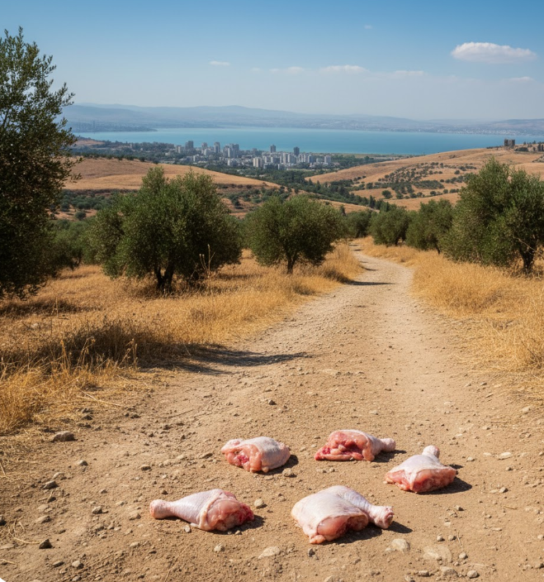
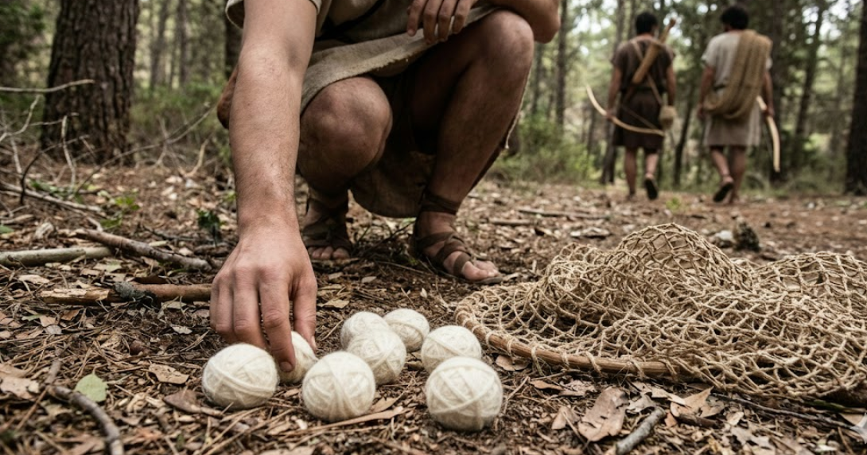

רבי אמי אשכח פרגיות שחוטות בין טבריא לציפורי
אתא לקמיה דרבי אסי, ואמרי לה לקמיה דרבי יוחנן, ואמרי לה בי מדרשא
ואמרו ליה
זיל שקול לנפשך
פרגיות - גוזלות:
רבי יצחק נפחא אשכח קיבורא דאזלי ביה אזלויי
אתא לקמיה דרבי יוחנן ואמרי לה בבי מדרשא
ואמרו ליה
זיל שקול לנפשך
אשכח קיבורי דאזלי ביה אזלויי - מצא פקעיות של טווי למכמורות ורשתות במקום שהציידין מצויין:
אזלוי - ציידים העושים מכמורות:

Slide 31

ההוא דיו דשקיל בשרא בשוקא,
ושדיה בצנייתא דבי בר מריון
רבי אמי אשכח פרגיות שחוטות בין טבריא לציפורי
אתא לקמיה דרבי אסי, ואמרי לה לקמיה דרבי יוחנן, ואמרי לה בי מדרשא
ואמרו ליה
זיל שקול לנפשך
אתא לקמיה דאביי
אמר ליה: זיל שקול לנפשך
רבי יצחק נפחא אשכח קיבורא דאזלי ביה אזלויי
רבי חנינא מצא גדי שחוט בין טבריא לציפורי
והתירוהו לו
אתא לקמיה דרבי יוחנן ואמרי לה בבי מדרשא
ואמרו ליה
זיל שקול לנפשך

